Slide 3
Муниципальное бюджетное дошкольное образовательное учреждение – детский сад комбинированного вида «Теремок»
Групповой краеведческий мини-музей

Slide 5
ЦЕЛЬ МУЗЕЯ : осуществление комплексного подхода к воспитанию в духе патриотизма, приобщение дошкольников к истории и культуре, традициям, местным достопримечательностям, воспитание любви и привязанности к родному краю.

Slide 6
Задачи: -Создать условия для восприятия сведений об историческом прошлом и культурном облике родного края; -Осуществлять ознакомление дошкольников с историческим, культурным, географическим, природно-экологическим своеобразием родного региона; -Развивать бережное отношение к городу, его достопримечательностям, культурным ценностям, природе; -Развивать связную речь детей; обогащать и активизировать словарь детей, учить свободно мыслить, фантазировать; -Воспитывать чувство гордости за своих земляков, эмоционально-ценностное отношение к краю.

Slide 7
Экспозиция части избы

Slide 10
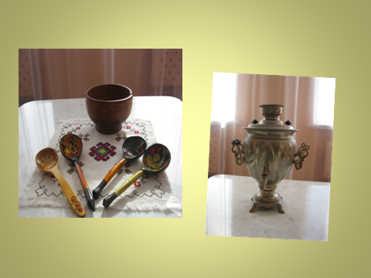

Slide 11
Мордовский национальный костюм

Slide 12
Национальный костюм

Slide 13
Мордовская национальная вышивка

Slide 14
Русская вышивка

Slide 16
Книжный уголок

Slide 17
Предметы народного и декоративно-прикладного творчества

Slide 18
Предметы народного и декоративно-прикладного творчества

Slide 19
Оформление раздевальной комнаты

Slide 20
Оформление раздевальной комнаты

Slide 24
Помощь родителей

Slide 25
Помощь родителей

Slide 27
Игровая деятельность детей

Slide 28
Игровая деятельность детей

Slide 29
«Родина для человека – самое дорогое и священное, без чего человек перестаёт быть личностью» В.А. Сухомлинский. «Дело каждого в отдельности и всех вместе – приумножить добро, хранить традиции, знать и ценить историю свою, родную и всего человечества». Д. С. Лихачев «Чувство любви к Родине нужно заботливо выращивать, прививая духовную оседлость, так как без корней в родной местности, стороне человек похож на иссушенное растение перекати-поле». Академик Д. С. Лихачев.

